Slide 1
Écrire au présent
avec il, elle et ils , elles.
http://lewebpedagogique.com/conjugaisonhorizontalece1/

Slide 2
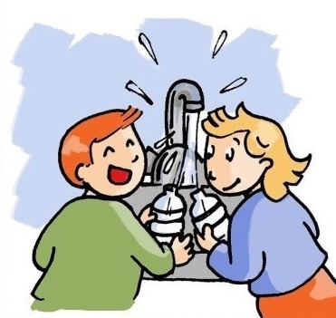
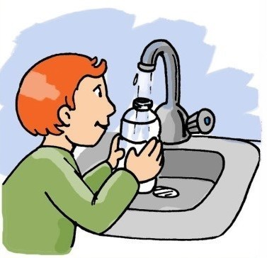
En ce moment, …
Paul rempli
t
Paul et Marie remplisse
nt
Faire semblant de...
remplir
é  dre

Slide 3
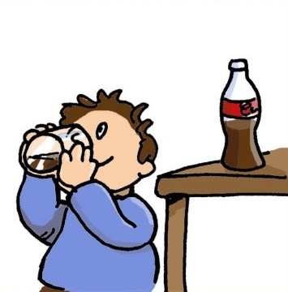
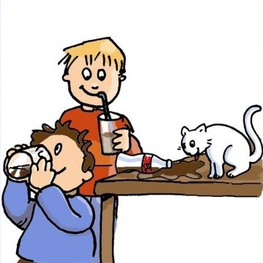
En ce moment, …
il boi
t
ils boive
nt
Faire semblant de...
boire
é  dre

Slide 4
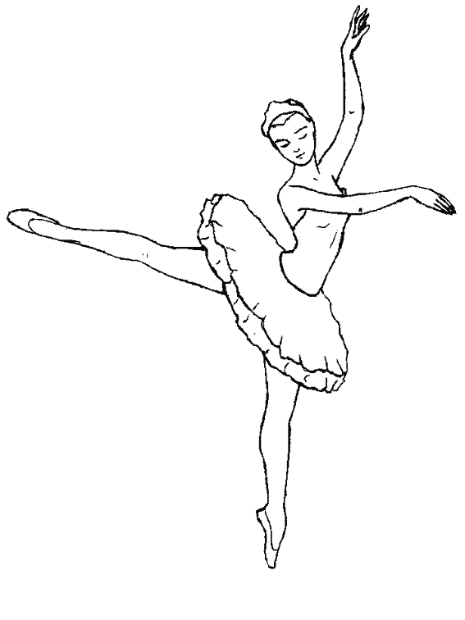
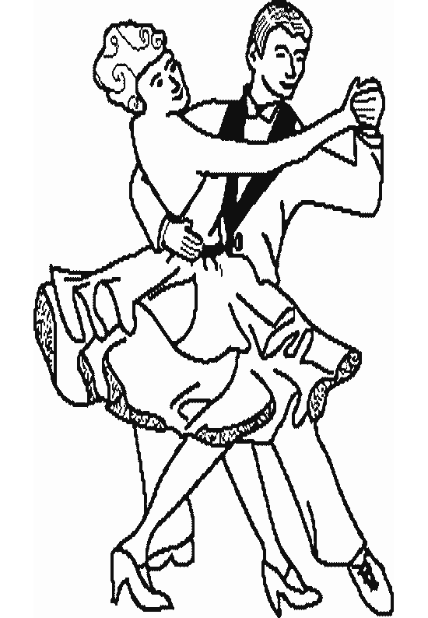
En ce moment, …
elle danse
e
ils danse
nt
Faire semblant de...
danser
é

Slide 5
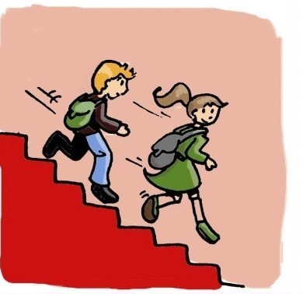
En ce moment, …
il descen
d
ils descende
nt
Faire semblant de...
descendre
 dre

Slide 6
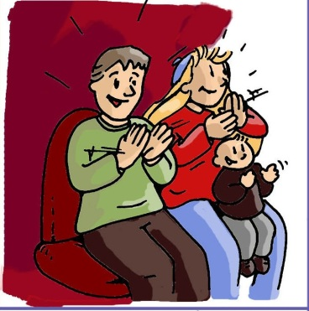
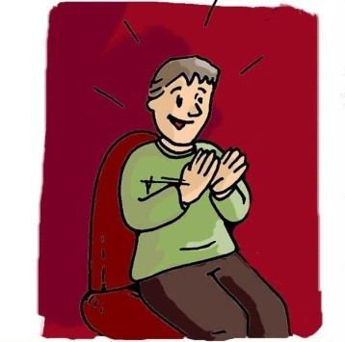
En ce moment, …
il applaudi
t
ils applaudisse
nt
Faire semblant de...
applaudir
é  dre

Slide 7
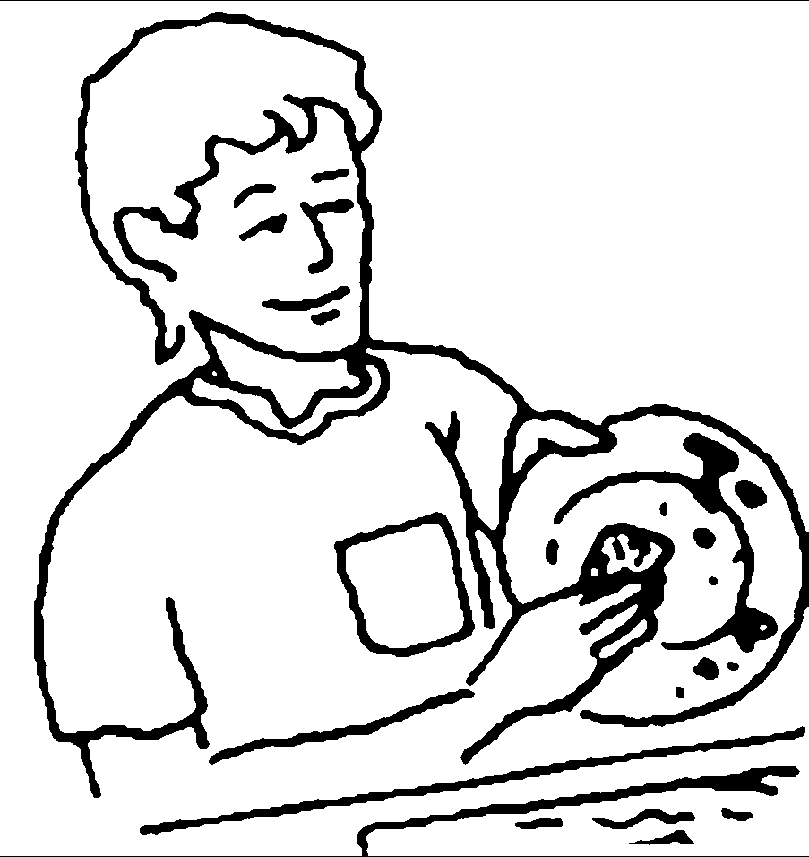
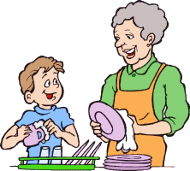
En ce moment, …
faire
il fai
t
nt
ils fon
Faire semblant de...
faire
é  dre

Slide 8
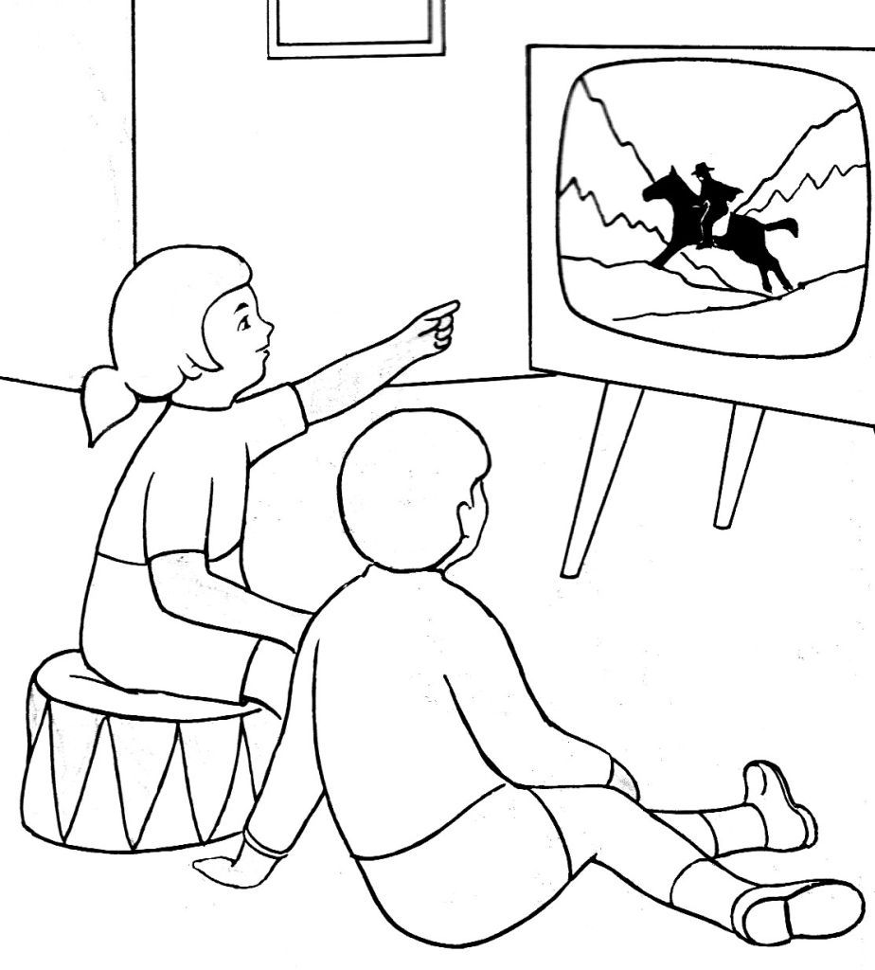
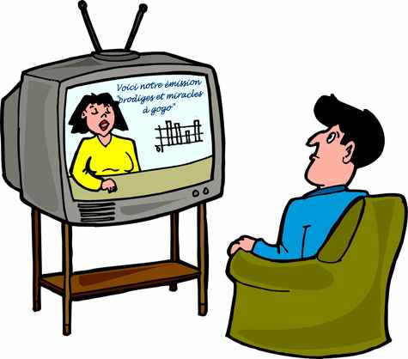
En ce moment, …
e
Il regarde
ils regarde
nt
Faire semblant de...
regarder
é

Slide 9
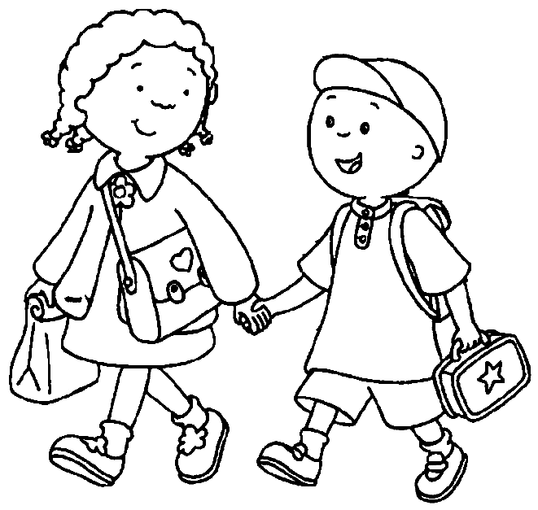
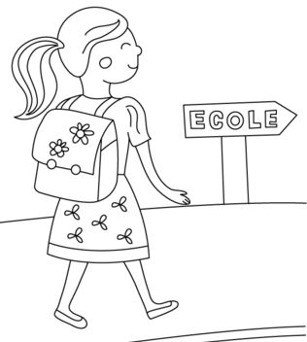
En ce moment, …
aller
elle va
nt
ils von
a

Slide 10
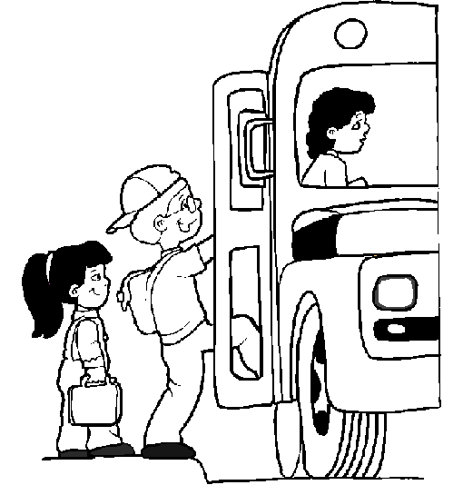
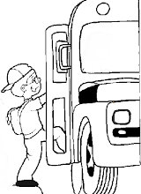
En ce moment, …
il pren
d
ils prenne
nt
Faire semblant de...
prendre
 dre

Slide 11
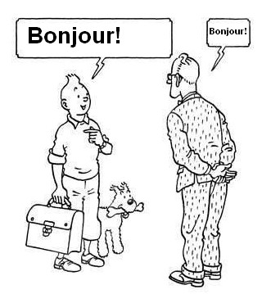
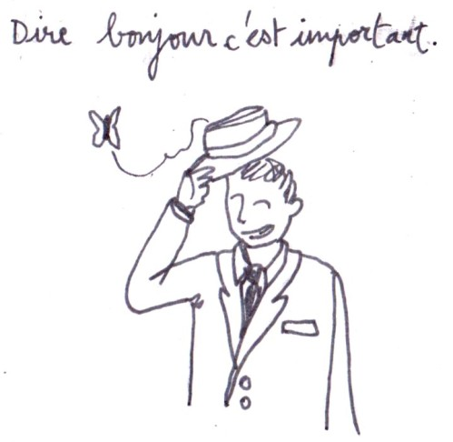
En ce moment, …
il di
t
ils dise
nt
Faire semblant de...
dire
é  dre

Slide 12
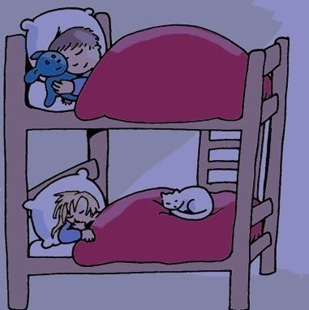
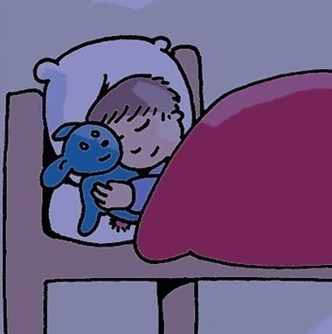
En ce moment, …
il dore
t
ils dorme
nt
Faire semblant de...
dormir
é  dre

Slide 13
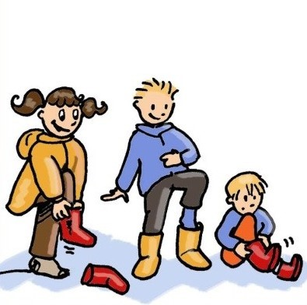
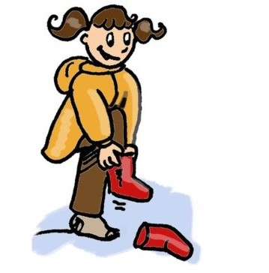
En ce moment, …
t
elle met
ils mette
nt
Faire semblant de...
mettre
é  dre

Slide 14
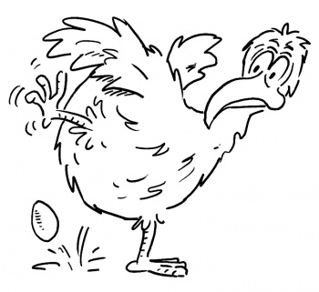
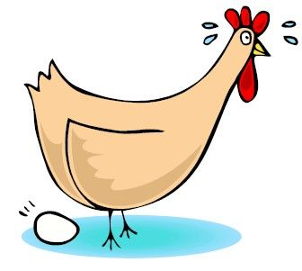
En ce moment, …
Elle pon
d
elles ponde
nt
Faire semblant de...
pondre
 dre

Slide 15
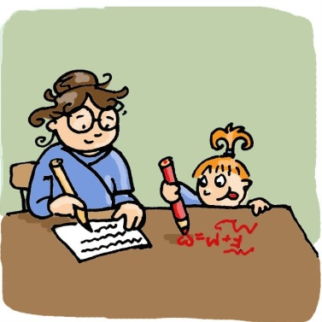
En ce moment, …
elle écri
t
elles écrive
nt
Faire semblant de...
écrire
é  dre

Slide 16
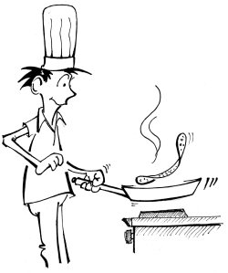
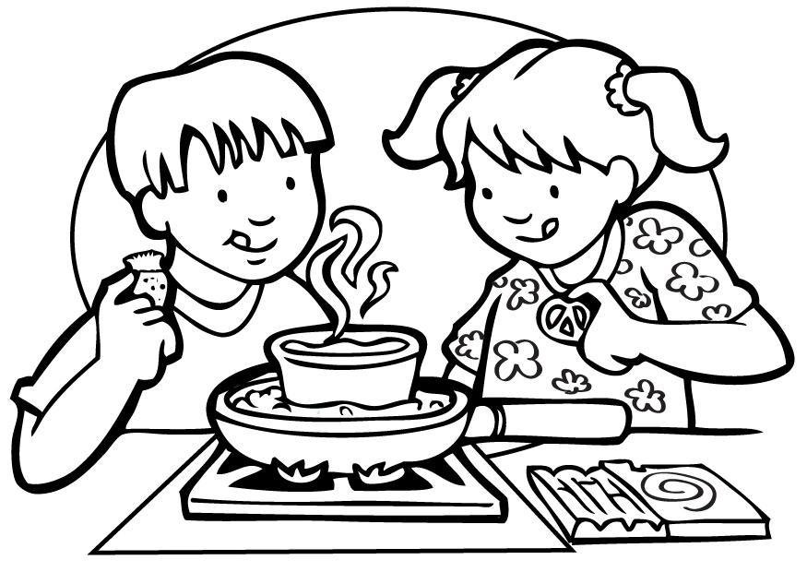
En ce moment, …
il cui
t
ils cuise
nt
Faire semblant de...
cuire
é  dre
http://lewebpedagogique.com/conjugaisonhorizontalece1/

Slide 17
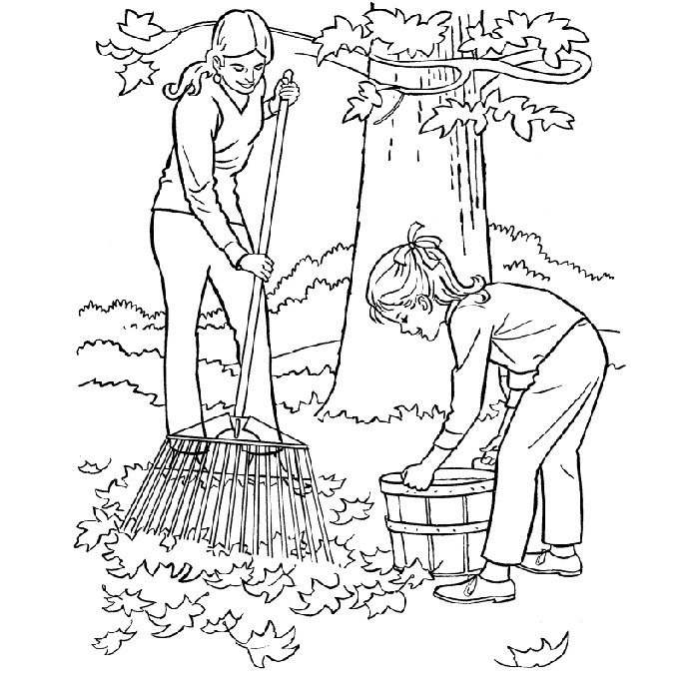
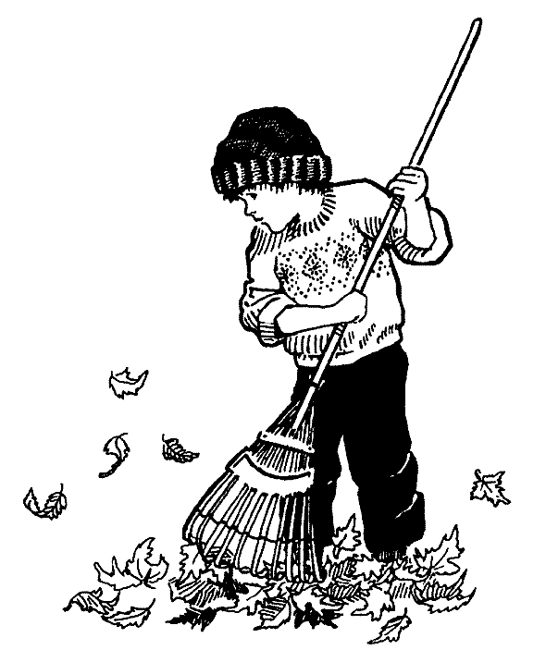
En ce moment, …
Il ramasse
e
elles ramasse
nt
Faire semblant de...
ramasser
é

Slide 18
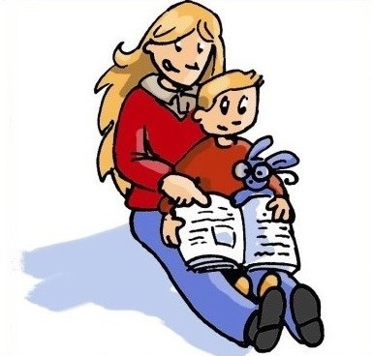
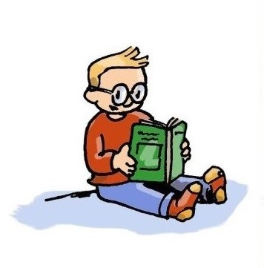
En ce moment, …
il li
t
ils lise
nt
Faire semblant de...
lire
é  dre
http://lewebpedagogique.com/conjugaisonhorizontalece1/

Slide 19
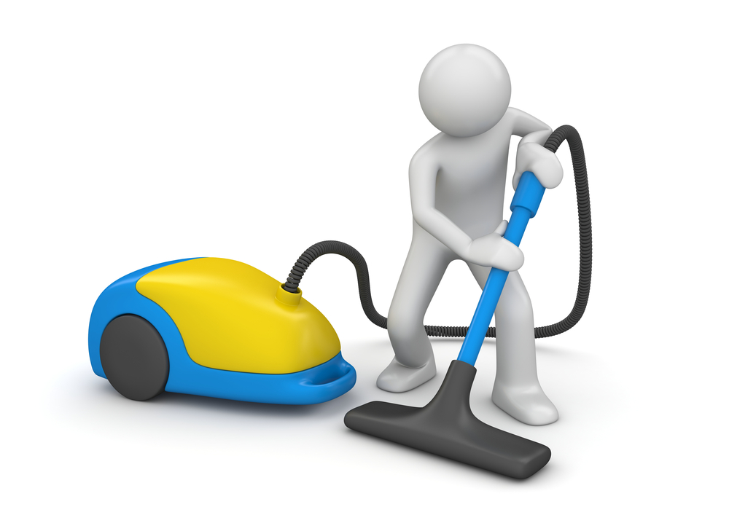
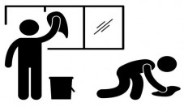
En ce moment, …
Il nettoi
e
ils nettoi
e nt
Faire semblant de...
nettoyer
é

Slide 20
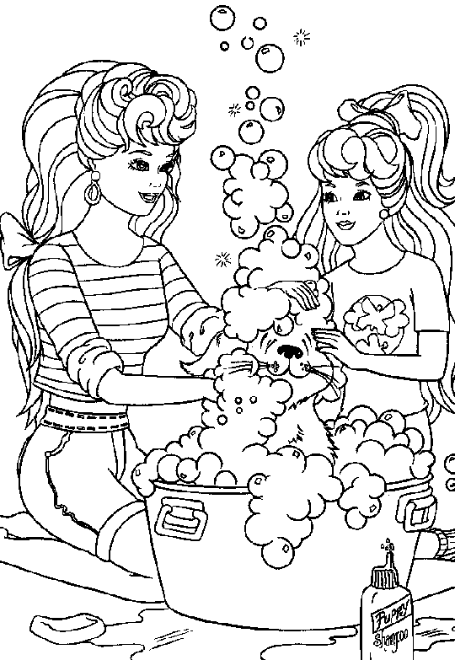
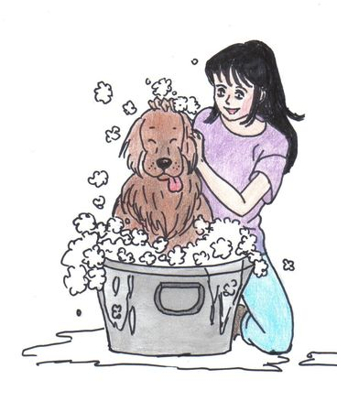
En ce moment, …
elle lave
e
elles lave
nt
Faire semblant de...
laver
é

